Slide 1
JVM内存模型及异常排查流程
顺丰科技交通运输管理研发中心
李大龙
2018年7月

Slide 2
课程大纲
目标群体 | 适用岗位 | 级别 | 考核方式 | 达标要求
 | 后端开发 | 初级/中级 | 必修/选修 | 在线考试/实践考核
需求背景 | 1）了解JVM的内存模型，做到知根知底，知其然并知其所以然，可以帮助程序员更好的写出正确高效的代码 2）随着用户量和功能的增加，对系统性能的要求越来越高，通过调整JVM相关参数提高java应用的性能
培训目标 | 通过本课程的学习，可以对JVM的内存模型有一个初步的认识，知道可以通过哪些参数设置各个部分的内存分配，明白哪些情况可以导致内存的溢出，并掌握问题发生后的排查流程
先决条件 | 掌握JAVA编程语言
课程大纲 | 第一章 JVM内存模型 1.1 概述 1.2 运行时常量池 第二章 JVM参数配置 2.1 JVM参数类型 2.2 内存管理参数 第三章 JVM内存溢出场景及解决方式 3.1 内存溢出和内存泄露的区别 3.2 栈内存溢出 3.3 方法区内存溢出 3.4 堆内存溢出
版本信息

Slide 3

目录／CONTENTS
01
02
03
JVM内存模型
JVM参数配置
JVM内存溢出场景及解决方式

Slide 4

第一章JVM内存模型
01
了解整体、形成概念
1.1概述
1.2运行时常量池

Slide 5
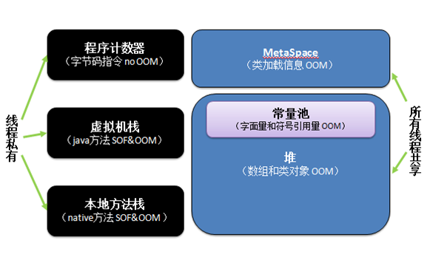
1.1概述
Java虚拟机在Java程序运行时会将内存区域划分成若干个不同的区域,各自负责不同的职责,这些区域都有各自的用途
JDK1.8的新特性
JDK8相对以前有了一些重要的变化，主要体现在：
1、使用元空间（MetaSpace）作为方法区的实现，以前叫永久区；
2、常量池由方法区移到了堆中
JDK1.8内存模型图

Slide 6
1.1概述
程序计数器
它的生命周期与线程相同，线程私有。较小的内存区域，用以完成分支、循环、跳转、异常处理、线程恢复等基础功能。不会发生内存溢出(OutOfMemory=OOM)错误。
虚拟机栈
它的生命周期与线程相同，线程私有。虚拟机栈中存储了方法执行时相关信息，每个方法在调用时都会在虚拟机栈中创建一个方法帧，方法帧中包含了局部变量，参数，运行中间结果等信息。帧数超过限制（-Xss），就会出现StackOverFlow(=SOF)错误。另外超过线程分配的内存大小，也会报OOM错误。
本地方法栈
它的生命周期与线程相同，线程私有。基本同虚拟机栈。存放的是native方法帧。可出现SOF和OOM错误。
方法区（元空间）
所有线程共享。存放class加载相关信息。
堆
所有线程共享。存放new出来的数组和对象数据，以及类的静态变量。同时，包含一个常量池（final），是由1.7以前版本的方法区转移过来的。

Slide 7
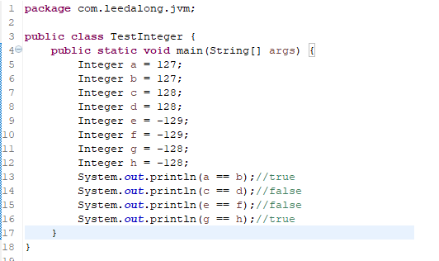
1.2运行时常量池
前面的几个部分可能在日常编码中不会感知到，但是常量池却是我们经常会遇到的
例如：
之所以同样的赋值语句，同样的判断方法，结果却不一样，就是因为Integer的实现将-128~127放入了常量池，所以在这个范围之内的变量指向的是同一个地址，而非本范围的则是在堆内存中分别创建了两个对象，拥有不同的地址，所以使用==判断时当然会得出意料之外的结论，这里也提醒我们数值对象的值比较最好用equals方法

Slide 8
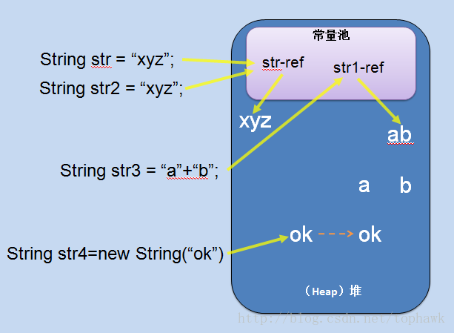
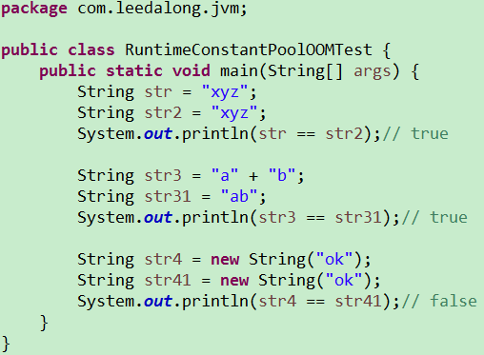
1.2运行时常量池
分析
如右上图所示
1、str==str2 指向同一个堆对象，同时创建了一个常量池引用。
2、str3 创建了3个堆对象，只创建了一个常量池引用。
3、str4 创建了2个堆对象，其中有个对象的value引用另一个的value地址，并未创建常量池引用。
总结
1、字面量方式声明，查找常量池有则返回引用。否则，堆里生成对象，同时在在常量池生成引用。如：String s = "xyz";
2、字面量相+，根据+的结果查找常量池有则返回引用，否则，堆里生成对象，同时在常量池生成引用。如：String s = "a"+"b"; 常量池查找“ab”。最多生成三个对象。
3、字符串相+，如果有一个不是字面量，则必在堆里生成一个新对象，常量池不生成引用。如：String s=s1+"a";
常量池数据存储形象图
代码验证图

Slide 9
第一章JVM参数配置
02
认识参数、掌握配置
2.1JVM参数类型
2.2内存管理参数

Slide 10
2.1JVM参数类型
参数语法
一般情况下配置的参数有3种类型的：
1、-X：非标准参数，不是每个虚拟机都实现了，例如-Xms2g
2、-XX：非稳定性参数，例如-XX:NewSize=2g
使用方式有下面3种：
-XX:+<option> 开启option参数
-XX:-<option> 关闭option参数
-XX:-<option>=<value> 将option参数的值设置为value
3、 -D：用于自定义参数，设置的值可以通过System.getProperty(String name)方法获取，例如：
-Dlog.dir=/data/log

Slide 11
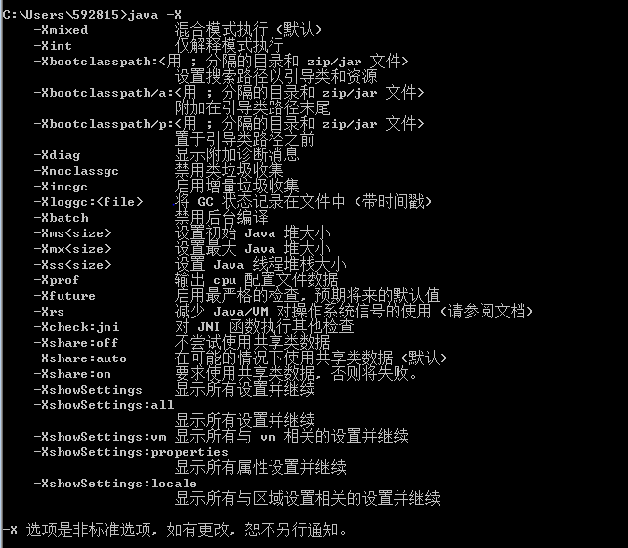
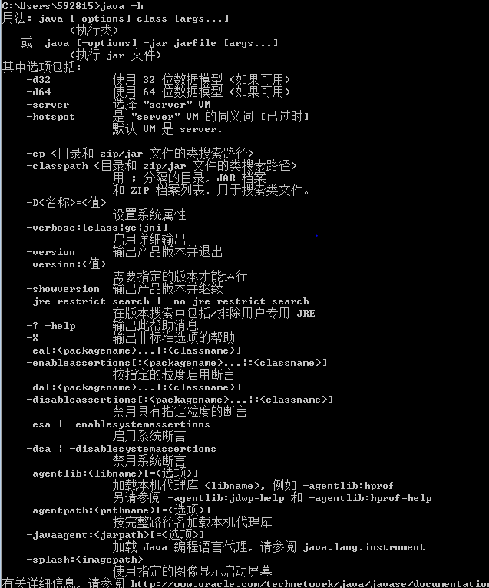
2.1JVM参数类型
查看方法
通过java -h命令，可以查看所有标准参数，常见的有-D、-version、-classpath
通过java -X命令，可以查看所有-X参数，常见的有-Xms、-Xmx、-Xss

Slide 12
2.2内存管理参数
常见的内存参数设置
右表格提供了常见的参数及设置方法，一般在生产环境需要根据实际的机器配置设置相应的值
参数 | 默认值 | 使用介绍 | 示例
-Xms | 堆内存的1/64 | 堆的最小值 | -Xms6g
-Xmx | 堆内存的1/4 | 堆的最大值 | -Xmx6g
-Xss | 无 | 栈的大小 | -Xss1m
-XX:NewSize | 无 | 堆中新生代的初始值 | -XX:NewSize=2g
-XX:MaxNewSize | 无 | 堆中新生代的最大值 | -XX:MaxNewSize=4g
-XX:MetaspaceSize | 无 | 方法区的初始值 | -XX:MetaspaceSize=256m
-XX:MaxMetaspaceSize | 无 | 方法区的最大值 | -XX:MaxMetaspaceSize=512g
-XX:NewRatio | 2 | 新生代和老年代的比值 | -XX:NewRatio=4 (表示新生代:老年代=1:4， 即新生代占堆的1/5)
-XX:SurvivorRatio | 8 | 新生代中surviivor区和eden区的比值 | -XX:SurvivorRatio=8 (表示survivor:eden=1:8， 即一个survivor占新生代的1/10)
-XX:+HeapDumpOnOutOfMemoryError | 默认关闭 | 发生OOM时自动dump堆转储文件
-XX:HeapDumpPath | 无 | dump文件路径 | -XX:HeapDumpPath=/data/log/heapdump.bin

Slide 13
第一章JVM内存溢出场景及解决方式
03
深入理解、从场景入手
3.1内存溢出和内存泄露的区别
3.2栈内存溢出
3.3方法区内存溢出
3.4堆内存溢出

Slide 14
3.1内存溢出和内存泄露的区别
内存溢出 （Out Of Memory）
是指程序在申请内存时，没有足够的内存空间供其使用，出现Out Of Memory。
内存泄露 （Memory Leak）
是指程序在申请内存后，由于某种原因无法释放已申请的内存空间，导致这块内存无法再次被利用，造成系统 内存的浪费。一次内存泄露危害可以忽略，但内存泄露堆积的后果很严重，无论多少内存，迟早会被占光。
总结
内存泄漏是程序问题，内存溢出不是，但是内存泄漏表现为内存溢出

Slide 15
3.2栈内存溢出
溢出导致的两种异常
StrackOverFlowError
当请求栈的深度大于java虚拟机所允许的最大深度，一般是单线程执行需要的内存超过了-Xss设定的大小
OutOfMemoryError
如果Java虚拟机在栈扩展时，没有申请到足够的空间时，一般是线程数太多，超过了栈的总容量

Slide 16
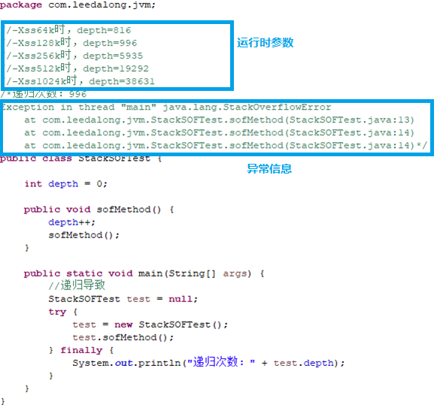
3.2栈内存溢出
异常情形1：StackOverFlowError
出现场景
一、局部数组或集合过大。一般出现在大查询或大导出的情况下。
二、方法调用太多。一般出现在递归调用层次太多或死循环时。
三、指针或数组越界。这种情况最常见，例如进行字符串拷贝，或处理用户输入等等。
解决方式
优化程序、减少方法的调用、增大-Xss参数
代码模拟StackOverFlowError情形图

Slide 17
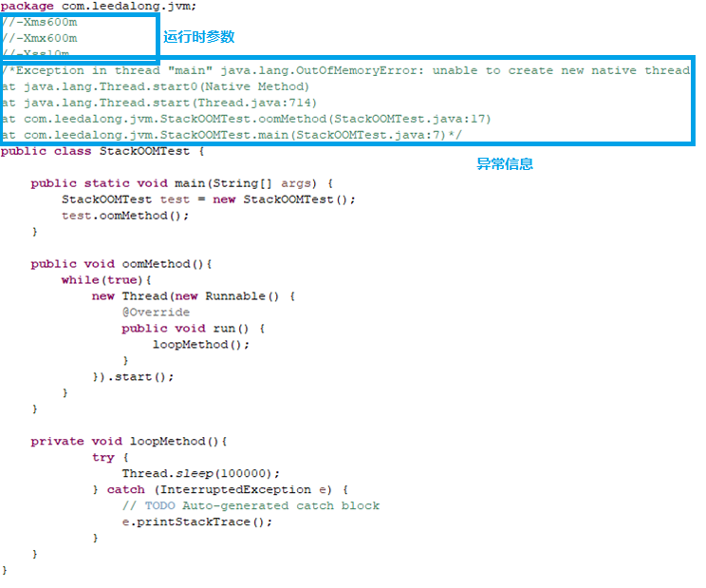
3.2栈内存溢出
异常情形2：OutOfMemoryError
出现场景
多线程占用的内存超过了可用内存（进程可用内存（32位操作系统时为2G）-Xmx-MaxPermSize-虚拟机本身耗费的内存和程序计数器使用的内存）
解决方式
减少线程数量、降低-Xss的大小（即减少每个线程拥有的内存大小）、降低-Xmx以及MaxPermSize的大小扩大留给栈的空间
代码模拟OutOfMemoryError情形图

Slide 18
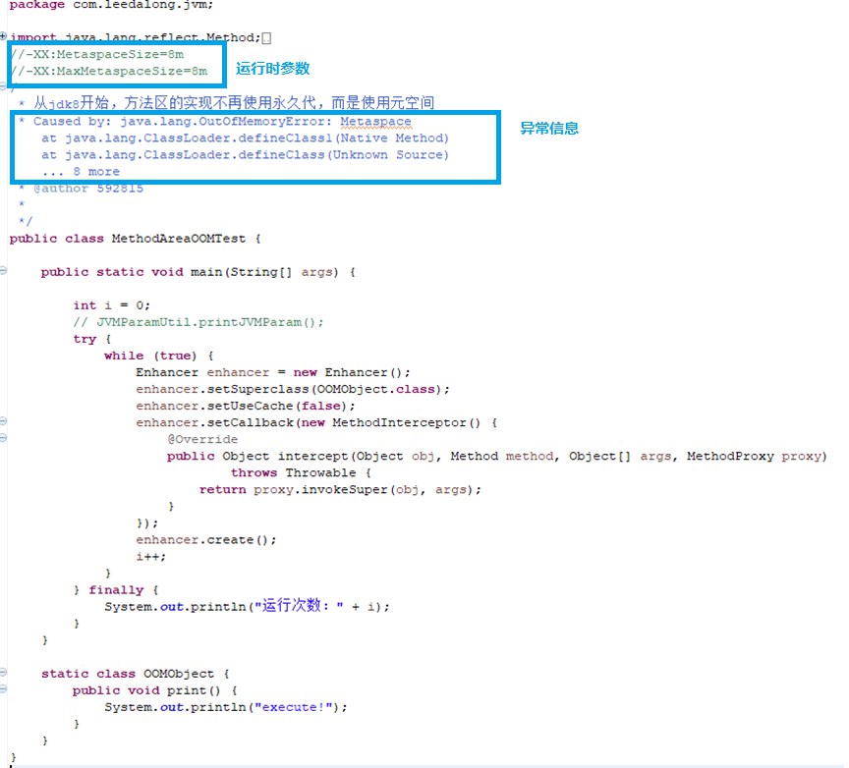
3.2方法区内存溢出
出现场景
一、在Spring以及Hibernate，Mybatis中都会使用GeneratedConstructorAccessor、动态代理以及CGLib字节码增强技术的等动态生成类，那么就需要强大的方法区来支撑。二、使用一些应用服务器的热部署的时候，我们就会遇到热部署几次以后发现内存溢出了，这种情况就是因为每次热部署的后，原来的Class没有被卸载掉。
解决方式
增加java虚拟机中方法区的大小。如针对tomcat6.0，在catalina.sh 或catalina.bat文件中一系列环境变量名说明结束处（大约在70行左右） 增加一行：JAVA_OPTS=" -XX:MetaspaceSize=64m -XX:MaxMetaspaceSize=128m"
代码模拟方法区溢出情形图

Slide 19
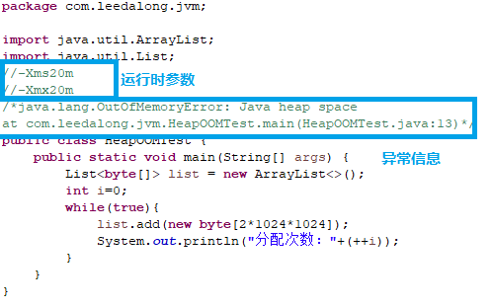
3.2堆内存溢出
堆的大小通过-Xms和-Xmx设置
出现场景
创建对象时如果没有可以分配的堆内存
解决方式
首先需要分清是内存溢出还是内存泄露
（1）如果是内存溢出，则通过 调大 -Xms，-Xmx参数。
（2）如果是内存泄露，则看对象如何被 GC Root 引用。
出现此种情况的时候，我们需要根据内存溢出的时候产生的 dump 文件来具体分析（需要增加 -XX:+HeapDump
OnOutOfMemoryError jvm启动参数）。出现此种问题的时候有可能是内存泄漏，也有可能是内存溢出了。
如果是内存泄漏，我们要找出内存泄漏的对象是怎么被GC ROOT引用起来，然后通过引用链来具体分析泄露的原因。
如果出现了内存溢出问题，这往往是程序本生需要的内存大于了我们给虚拟机配置的内存，这种情况下，我
们可以采用调大-Xmx来解决这种问题。
代码模拟堆内存溢出情形图

Slide 20


